Slide 1
Les calcaires et les exemples géomorphologiques

Slide 2
Le plan
Introduction .
Définition des calcaires .
Comment se forment ?
Comment éviter les dépôts calcaires ?
Définition de la géomorphologie
Formation et évolution des paysages calcaires
  La formation des paysages calcaires par la pénétration de l'eau
    Formation du diaclase
    Formation du grottes et gouffres
    Formation des falaises
    Formation des stalactites et stalagmites
La formation des paysages calcaires Par la sortie de l'eau
Conclusion

Slide 3
Introduction:
Les roches du calcaires sont des roches sédimentaires tout comme les grès ou le gypses facilement solible dans l’eau composées majoritairement de carbonate de magnésium MgCO3. Ces roches carbonatées ont une grande importance de point de vue géologiques et économiques,

Slide 4
Définition des calcaires
Le calcaire est une roche sédimentaire carbonatée, composée d'au moins 50 % de calcite CaCO₃ (ou carbonate de calcium) et pouvant contenir de la dolomite, de l'aragonite. Les calcaires se forment soit par accumulation de fragments de squelettes ou de coquilles calcaires (coraux, bivalves, foraminifères...), soit par précipitation chimique ou biochimique de carbonates de calcium.

Slide 5
Sa formation :
Les roches calcaires peuvent se former :
Soit, par accumulation de fragments de squelettes ou de coquilles calcaires, comme les coraux, les mollusques ou encore les protozoaires : on parle alors de calcaire d’origine organique,
Soit, par précipitation chimique ou biochimique de carbonate de calcium : on parle alors de calcaire d’origine chimique.
Parmi les calcaires d’origine organique, on trouve les calcaires à foraminifères comme la craie et les calcaires coquilliers.
Parmi les calcaires d’origine chimique, on trouve la calcite, le calcaire oolithique, pisolithique ou encore lithographique (utilisé en imprimerie avec un grain très fin).

Slide 6
Eviter les dépôts des calcaires:
Pensez à régler vos installations (chauffe-eau, ballon d’eau chaude) et appareils ménagers entre 55 et 60°C (les dépôts calcaires se forment plus facilement à partir de 60°C).
Lisez bien les instructions du constructeur sur l’utilisation des systèmes de filtration anticalcaires et antitartres pour vos lave-linge et lave-vaisselle.
Si vous avez une douche avec porte coulissante, passez un coup de raclette sur la paroi de la vitre après votre douche, cela évitera la stagnation de la vapeur et des projections d’eau.

Slide 7
Faites un détartrage de votre ballon d’eau chaude chaque année.
Nettoyez régulièrement le filtre du robinet avec une brosse à dent pour retirer les dépôts de tartre et éviter qu’ils ne s’accumulent.
Utilisez un mélange de gros sel et de vinaigre blanc pour débarrasser le fond de vos carafes et autres récipients des dépôts calcaires. Cela empêche la prolifération de germes et de bactéries dans l’eau et évite d’altérer son goût.

Slide 8
C’est quoi la géomorphologie ?
(également appelée géographie physique) étudie l’évolution des reliefs de la surface terrestre et les causes de celle-ci. Elle est à miche-min entre la géologie et la géographie.

Slide 9
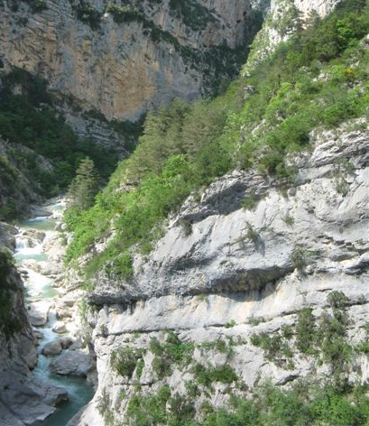
Formation et évolution des paysages calcaires

Slide 10
La formation et évolution des paysages calcaires
Les roches carbonatés (calcaires) à la surface elle subissent l’action des agents climatiques divers (eaux, gel, température,…),ce qui provoquent se qui provoquent un ensemble de modifications des propriétés physicochimique des minéraux et donc de la roche en présence de l’eau(altération).
L'altération à l’eau essentiellement en climat humide.
Parmi les principales réactions d'altération il y’a :
  L’hydrolyse: la destruction des minéraux par l’eau.
  Décarbonatation: produit la solubilisation des calcaires et des dolomies généralement sous l’action de CO2.

Slide 11
La formation des paysages calcaires par la pénétration de l'eau
Sur un plateau calcaire, lorsqu'il pleut, l'eau ruisselle car la roche est imperméable. Le fait que l'eau soit chargée en dioxyde de carbone dissous est responsable de la dissolution de la roche. Le calcaire comporte des diaclases. De plus, la surface du plateau est creusée de profondes entailles (lapiaz). L'eau peut donc s'infiltrer dans la roche, la dissoudre et provoquer l'élargissement des fissures : c'est ainsi que se forment les grottes et les gouffres.

Slide 12
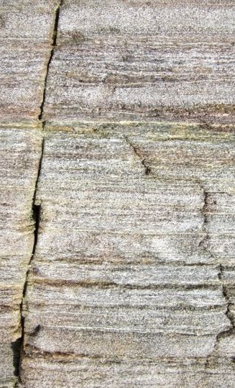
La formation du diaclases
c'est une roche naturellement très fissurée.
Une diaclase peut apparaître du fait des pressions auxquelles est soumise la roche : pression lithostatique et contraintes locales liées aux mouvements. ... Ce terme est communément utilisé pour désigner les sillons très profonds qui se sont formés dans la roche calcaire du massif des Tsingy de Bemaraha, à Madagascar.

Slide 13
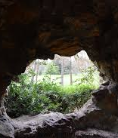
Formation du grottes
En géomorphologie, une grotte est une cavité souterraine naturelle comportant au moins une partie horizontale accessible ; ce qui peut la distinguer d'un aven, d'un gouffre, d'un abîme, etc.

Slide 14
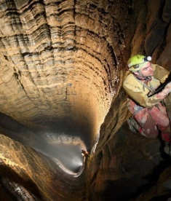
Formation du gouffres
Un gouffre ou abîme désigne généralement, au sens propre, une cavité souterraine souvent d'origine karstique dont l'entrée généralement imposante présente une verticalité marquée. Le gouffre ou l'abîme s'oppose à la caverne ou à la grotte dont les entrées sont plutôt horizontales.

Slide 15
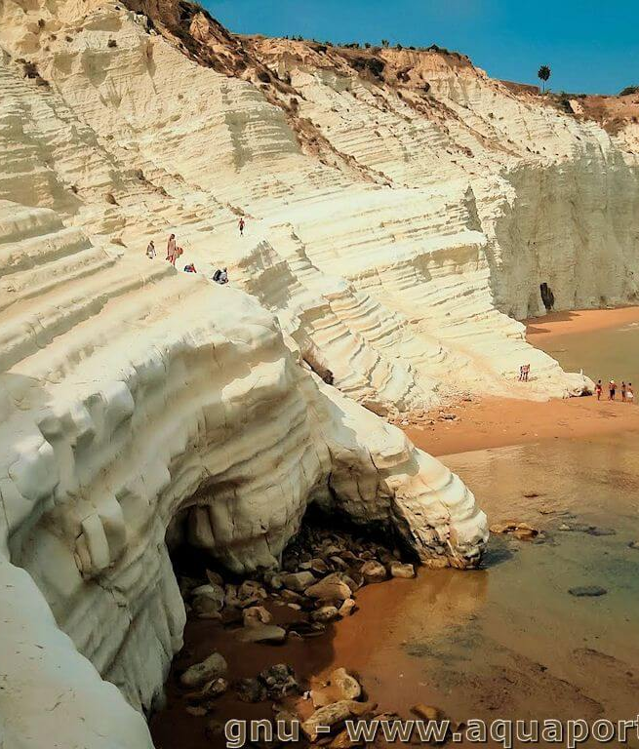
Formation des falaises
En géographie et en géomorphologie, une falaise est, selon la définition proposée par le géographe André Guilcher et communément admise dans la littérature, un escarpement en pente forte et de hauteur variable, non couvert de végétation, créé par l'érosion marine le long d'une côte et dont le pied se raccorde ordinairement à une plate-forme d'abrasion.

Slide 16
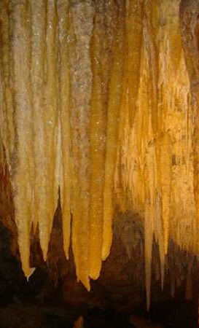
Formation des stalactites et stalagmites
Les stalactites tombent
  La formation des stalactites est l'œuvre de l'eau qui en érodant les roches se charge de calcaire qui s'agglomère lors d'un écoulement très lent. Cela, conjugué à l'action chimique du dioxyde de carbone (CO₂), qui est un gaz naturellement dissous dans l'eau et qui l'acidifie (pH=6), suffit à désagréger continuellement les molécules de calcaire par sa lente action de décomposition chimique.

Slide 17
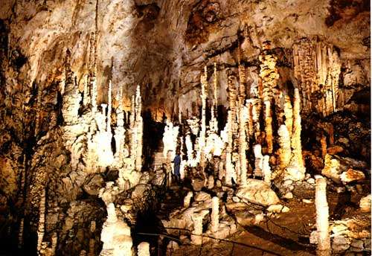
Les stalagmites montent
  Les stalagmites se forment en sens inverse depuis le sol par l'accumulation d'eau calcaire tombant goutte à goutte d'une stalactite. Ainsi une stalagmite est toujours couplée à une stalactite.

Slide 18
la pénétration de l’eau dans les roches calcaires est à l’origine de la formations des falaises, des diaclases, des grottes, des gouffres, et des stalactites et stalagmites

Slide 19
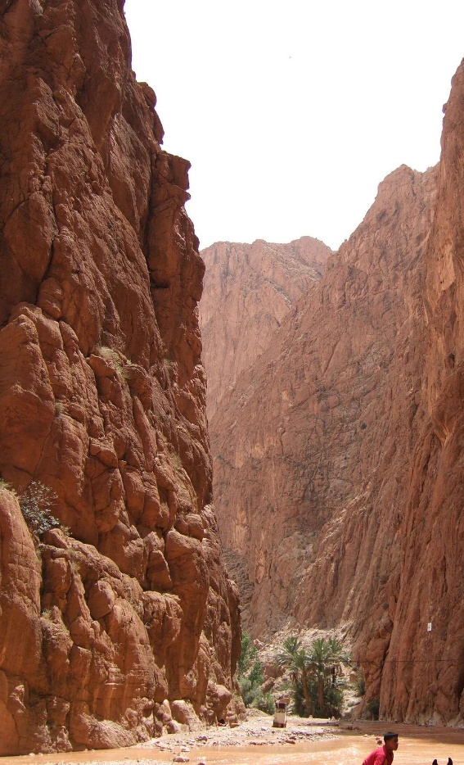
La formation des paysages calcaires Par la sortie de l'eau
Par ailleurs, après avoir traversé le massif, les eaux souterraines chargées de carbonate de calcium dissous (calcaire dissous) ressortent par une résurgence. La vallée calcaire présente de profondes gorges ou canyons où l'eau qui a dissous la roche s'écoule entre des falaises abruptes.

Slide 20
conclusion
La géomorphologie de l’écosse terrestre varie selon :la nature des roches qu’il a composent( roches sédimentaires (calcaires),magmatique et métamorphiques)et leurs résistance au agents d’altération et d’érosion qui agissent sur ses roches

Slide 21
Merci pour votre attention

